Slide 1
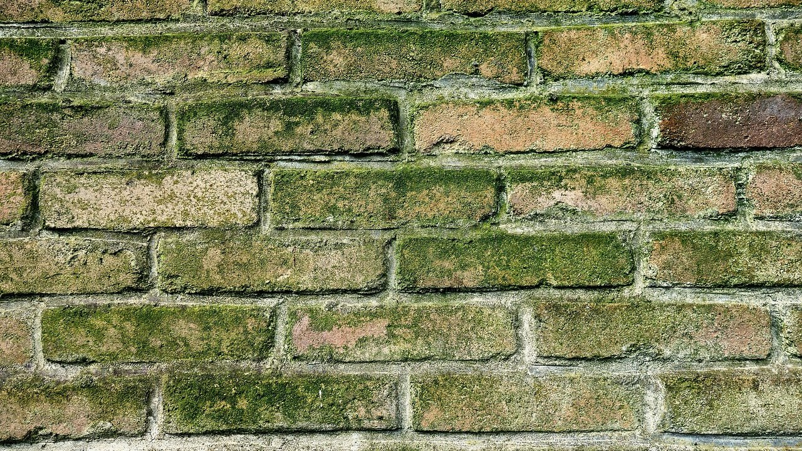
Del síntoma a la
causa: humedad, sales
y desprendimientos
Carlos Castro
Ver el OA en pinturasespecializadas.lumbre.lat
Notes:
Objeto de aprendizaje de Lumbre · Carlos Castro
Enlace: https://pinturasespecializadas.lumbre.lat/object/del-sintoma-a-la-causa-humedad-sales-y-desprendimientos

Slide 2
Acerca de este OA · 1 de 2
Objetivo
Distinguir un síntoma visible de una causa comprobada, clasificar las humedades por su mecanismo, reconocer sales, pérdidas de adherencia, fisuras y contaminación biológica, y decidir qué evidencia falta antes de recomendar un tratamiento.
Descripción
Segunda lección del itinerario de diagnóstico. Enseña a separar señal, hipótesis y causa en las patologías más frecuentes de paredes y fachadas: humedad, eflorescencias, ampollas, descamación, fisuras y moho.
Del síntoma a la causa: humedad, sales y desprendimientos
2 / 72
Notes:
Enlace al OA: https://pinturasespecializadas.lumbre.lat/object/del-sintoma-a-la-causa-humedad-sales-y-desprendimientos

Slide 3
Acerca de este OA · 2 de 2
Autoría: Carlos Castro
Etiquetas: patologías de pintura · humedad · eflorescencias · desprendimiento · fisuras · diagnóstico técnico · Pinturas Especializadas
Del síntoma a la causa: humedad, sales y desprendimientos
3 / 72
Notes:
Continuación de «Acerca de este OA» (2 de 2).

Slide 4
Del síntoma a la causa: humedad, sales y desprendimientos · 1 de 6
En el mostrador del centro, el administrador de una comunidad enseña tres fotos del portal: en la base de la pared hay un polvo blanco, la pintura se levanta en ampollas y una grieta fina cruza la esquina. Pregunta si con una pintura impermeable «se acaba el problema».
Del síntoma a la causa: humedad, sales y desprendimientos
4 / 72

Slide 5
Del síntoma a la causa: humedad, sales y desprendimientos · 2 de 6
En otra conversación, una responsable de un hotel pequeño describe manchas negras en el techo de un baño y quiere una pintura antimoho. Los dos casos tienen algo en común: el cliente ya ha nombrado la solución antes de que sepamos la causa. Esta lección trata de volver al principio y separar lo que se ve de lo que se sabe.
Del síntoma a la causa: humedad, sales y desprendimientos
5 / 72
Notes:
Continuación de «Del síntoma a la causa: humedad, sales y desprendimientos» (2 de 6).

Slide 6
Del síntoma a la causa: humedad, sales y desprendimientos · 3 de 6
Qué vas a poder hacer al terminar
Distinguir un síntoma visible de una causa comprobada, clasificar las humedades por su mecanismo, reconocer sales, pérdidas de adherencia, fisuras y contaminación biológica, y decidir qué evidencia falta antes de recomendar un tratamiento.
•
Hecho verificado: consta en la norma, la ficha técnica o la etiqueta citada.
Del síntoma a la causa: humedad, sales y desprendimientos
6 / 72
Notes:
Continuación de «Del síntoma a la causa: humedad, sales y desprendimientos» (3 de 6).

Slide 7
Del síntoma a la causa: humedad, sales y desprendimientos · 4 de 6
•
Recomendación de buenas prácticas: método de trabajo razonado; no es, por sí solo, una política de Pinturas Especializadas.
•
Procedimiento interno pendiente: umbrales, equipos, plazos y responsables que debe confirmar dirección técnica.
•
Supuesto didáctico: las situaciones y cifras marcadas como ficticias sirven para practicar; no son datos de la empresa.
Del síntoma a la causa: humedad, sales y desprendimientos
7 / 72
Notes:
Continuación de «Del síntoma a la causa: humedad, sales y desprendimientos» (4 de 6).

Slide 8
Del síntoma a la causa: humedad, sales y desprendimientos · 5 de 6
Dependencia interna pendiente
Esta lección distingue el método general de las decisiones que corresponden a Pinturas Especializadas. Antes de aplicar un umbral, un importe o una facultad, confirma con dirección: El protocolo interno para medir humedad y sales, con equipos, unidades y criterios de aceptación.
Del síntoma a la causa: humedad, sales y desprendimientos
8 / 72
Notes:
Continuación de «Del síntoma a la causa: humedad, sales y desprendimientos» (5 de 6).

Slide 9
Del síntoma a la causa: humedad, sales y desprendimientos · 6 de 6
Quién decide cuándo se necesita un informe técnico externo y cómo se comparte con el cliente. Los productos concretos del catálogo que pueden formar parte de un sistema frente a humedad, y sus fichas. El procedimiento de reclamación cuando la patología afecta a un trabajo anterior de la empresa.
Del síntoma a la causa: humedad, sales y desprendimientos
9 / 72
Notes:
Continuación de «Del síntoma a la causa: humedad, sales y desprendimientos» (6 de 6).

Slide 10
1 · Un síntoma no es un diagnóstico · 1 de 2
El cliente suele llegar con el diagnóstico hecho: «es humedad», «es que la pintura era mala», «hay que impermeabilizar». Lo que tenemos delante es un síntoma: una mancha, un polvo, una ampolla, una grieta. El síntoma es real y se puede describir; la causa es una hipótesis hasta que algo la confirma.
Hay tres niveles que no se deben mezclar:
Señal. Lo que se ve y se puede medir: color, extensión, altura, patrón, momento en que aparece.
Del síntoma a la causa: humedad, sales y desprendimientos
10 / 72

Slide 11
1 · Un síntoma no es un diagnóstico · 2 de 2
Hipótesis. El mecanismo que podría explicarlo: agua que sube, agua que entra, condensación, capa incompatible, movimiento del soporte.
Causa comprobada. La evidencia que descarta las otras hipótesis: el origen localizado, una medición, una probeta, un informe.
Saltarse el segundo nivel es lo que lleva a vender una pintura para un problema que no es de pintura. Saltarse el tercero es lo que lleva a prometer que no volverá.
Del síntoma a la causa: humedad, sales y desprendimientos
11 / 72
Notes:
Continuación de «1 · Un síntoma no es un diagnóstico» (2 de 2).

Slide 12
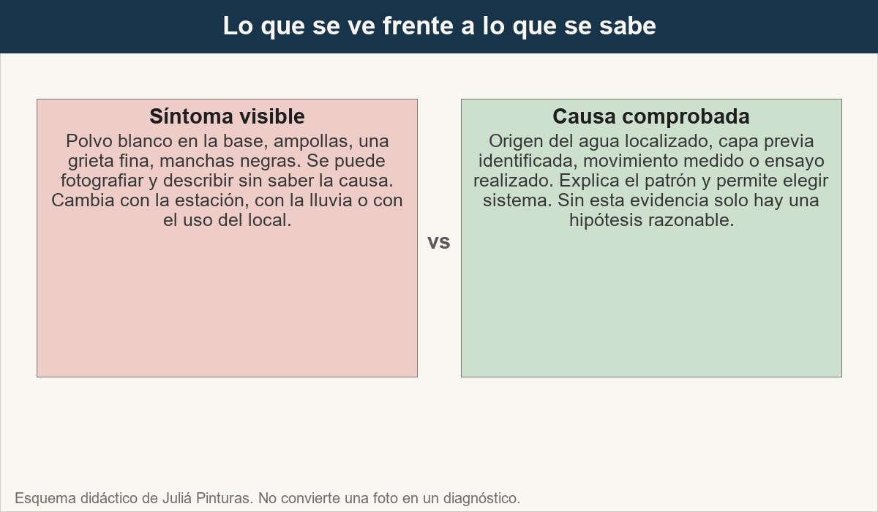
1 · Un síntoma no es un diagnóstico
El síntoma se describe; la causa se demuestra. Entre uno y otra hay una hipótesis y una prueba.
Ver imagen original en el OA
Notes:
Imagen del OA: assets/fig-1-sintoma-frente-a-causa.jpg
Texto alternativo: Comparación entre lo que se ve en una pared y lo que hay que comprobar para afirmar una causa.
Pie: El síntoma se describe; la causa se demuestra. Entre uno y otra hay una hipótesis y una prueba.
Enlace: https://pinturasespecializadas.lumbre.lat/object/del-sintoma-a-la-causa-humedad-sales-y-desprendimientos

Slide 13
Actividad 1 · Opción múltiple · 1 de 2
Sección: 1 · Un síntoma no es un diagnóstico
Un cliente envía una foto de una pared con polvo blanco en la base y dice: «Es humedad, démela pintura impermeable». ¿Cuál es la respuesta técnicamente correcta?
A) Vender la pintura impermeable: el polvo blanco siempre es humedad ascendente.
B) Explicar que el polvo puede ser sal, yeso o pintura, y pedir datos y una comprobación antes de elegir sistema.
Del síntoma a la causa: humedad, sales y desprendimientos
13 / 72
Notes:
Solución: B) Explicar que el polvo puede ser sal, yeso o pintura, y pedir datos y una comprobación antes de elegir sistema.
Explicación: El polvo blanco tiene varias explicaciones posibles y la foto no permite distinguirlas. La respuesta correcta es reconocer la incertidumbre, recoger datos (dónde aparece, desde cuándo, qué se aplicó antes, si hay agua cerca) y comprobar. Vender un impermeabilizante o un antimoho sin causa es sustituir el diagnóstico por una suposición.
Evidencia: Apartado 1: señal, hipótesis y causa comprobada.
Enlace al OA: https://pinturasespecializadas.lumbre.lat/object/del-sintoma-a-la-causa-humedad-sales-y-desprendimientos

Slide 14
Actividad 1 · Opción múltiple · 2 de 2
C) Recomendar un antimoho, porque el blanco también puede ser un hongo.
D) Decir que hay que picar toda la pared sin verla.
Del síntoma a la causa: humedad, sales y desprendimientos
14 / 72
Notes:
Continuación de «Actividad 1 · Opción múltiple» (2 de 2).

Slide 15
2 · Los tres caminos de la humedad · 1 de 3
En una pared, el agua puede llegar por tres caminos principales. No son excluyentes, pero cada uno deja un patrón distinto:
Capilaridad. El agua sube desde el terreno por los poros del muro. Suele aparecer en la base, con una altura relativamente continua, sales y pintura que se desprende. Empeora si el terreno está húmedo y no se corta el contacto con el agua.
Del síntoma a la causa: humedad, sales y desprendimientos
15 / 72

Slide 16
2 · Los tres caminos de la humedad · 2 de 3
Filtración. El agua entra por una grieta, una junta, una cubierta o una instalación. Aparece en una zona localizada, a menudo después de llover o de usar un baño, y puede formar manchas con borde. La orientación y la exposición ayudan a localizarla.
Condensación. El vapor de agua del aire se condensa en una superficie fría. Aparece en interiores, en baños, cocinas o puentes térmicos, y suele acompañarse de moho. No hay una entrada de agua líquida; el problema es ventilación, temperatura y humedad del aire.
Del síntoma a la causa: humedad, sales y desprendimientos
16 / 72
Notes:
Continuación de «2 · Los tres caminos de la humedad» (2 de 3).

Slide 17
2 · Los tres caminos de la humedad · 3 de 3
Tratar los tres igual es el error de base. Una pintura impermeable puede frenar una filtración leve, pero no detiene el agua capilar ni sustituye la ventilación.
Del síntoma a la causa: humedad, sales y desprendimientos
17 / 72
Notes:
Continuación de «2 · Los tres caminos de la humedad» (3 de 3).

Slide 18
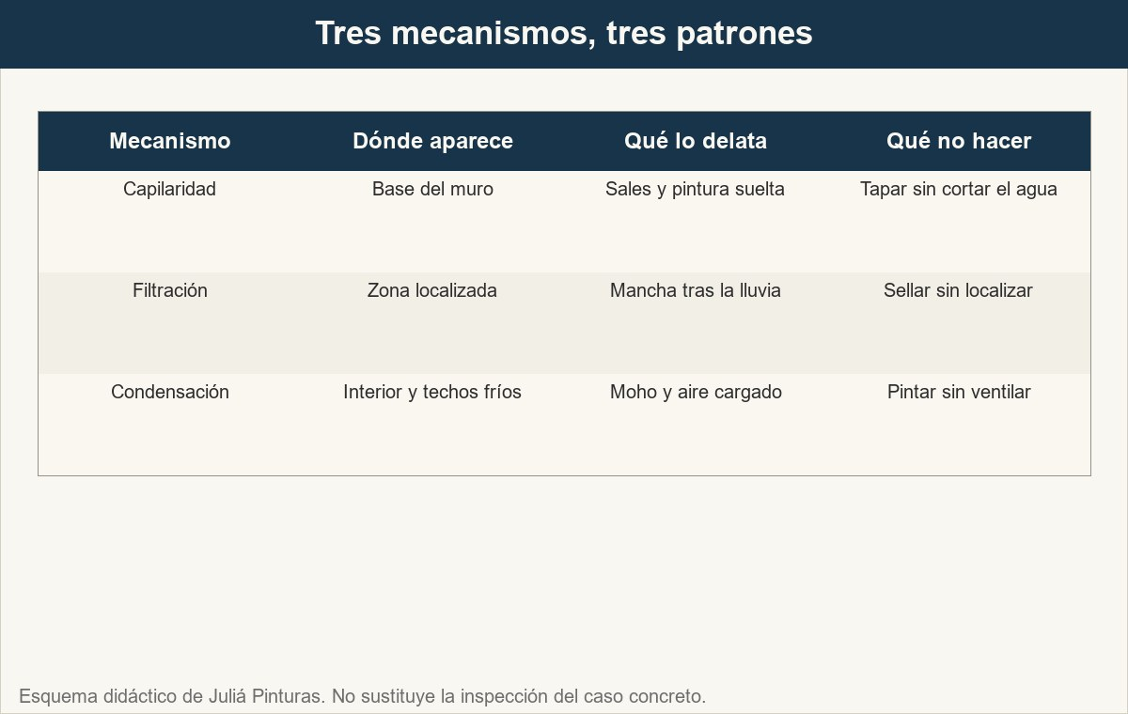
2 · Los tres caminos de la humedad
El patrón y el momento de aparición orientan la hipótesis; la causa se confirma con una comprobación.
Ver imagen original en el OA
Notes:
Imagen del OA: assets/fig-2-tres-humedades.jpg
Texto alternativo: Matriz de los tres mecanismos de humedad con su localización típica, la señal que los delata y lo que no se debe hacer.
Pie: El patrón y el momento de aparición orientan la hipótesis; la causa se confirma con una comprobación.
Enlace: https://pinturasespecializadas.lumbre.lat/object/del-sintoma-a-la-causa-humedad-sales-y-desprendimientos

Slide 19
3 · Sales y eflorescencias · 1 de 2
Las eflorescencias son sales que cristalizan en la superficie cuando el agua que las transporta se evapora. Se ven como un polvo blanco, a veces algodonoso, que se vuelve a formar después de limpiarlo. No son un hongo y no se eliminan solo con un fungicida.
La sal es la consecuencia; el agua es el transporte. Si se sella la superficie con una pintura impermeable sin corregir la fuente, el agua puede quedarse dentro y cristalizar debajo de la película. Eso produce criptoeflorescencia: ampollas, descamación y, en casos graves, desprendimiento del revestimiento.
Del síntoma a la causa: humedad, sales y desprendimientos
19 / 72

Slide 20
3 · Sales y eflorescencias · 2 de 2
El tipo de sal (cloruros, nitratos, sulfatos) no se deduce del color ni del tacto. Se identifica con un ensayo. Lo que sí se puede hacer en la tienda es describir el patrón, comprobar si vuelve, preguntar por el terreno y por las reparaciones, y no prometer una solución que dependa de un análisis que no se ha hecho.
Del síntoma a la causa: humedad, sales y desprendimientos
20 / 72
Notes:
Continuación de «3 · Sales y eflorescencias» (2 de 2).

Slide 21
3 · Sales y eflorescencias · Cómo leer una eflorescencia · Paso 1 de 5
Paso 1
Fotografía antes de tocar y anota la altura y la extensión.
Del síntoma a la causa: humedad, sales y desprendimientos
21 / 72
Notes:
Recorrido: Cómo leer una eflorescencia
Paso 1 de 5: Paso 1
Texto del paso: Fotografía antes de tocar y anota la altura y la extensión.
Enlace: https://pinturasespecializadas.lumbre.lat/object/del-sintoma-a-la-causa-humedad-sales-y-desprendimientos

Slide 22
3 · Sales y eflorescencias · Cómo leer una eflorescencia · Paso 2 de 5
Paso 2
Retira una muestra seca con un cepillo o una espátula, sin mojar ni lijar.
Del síntoma a la causa: humedad, sales y desprendimientos
22 / 72
Notes:
Recorrido: Cómo leer una eflorescencia
Paso 2 de 5: Paso 2
Texto del paso: Retira una muestra seca con un cepillo o una espátula, sin mojar ni lijar.
Enlace: https://pinturasespecializadas.lumbre.lat/object/del-sintoma-a-la-causa-humedad-sales-y-desprendimientos

Slide 23
3 · Sales y eflorescencias · Cómo leer una eflorescencia · Paso 3 de 5
Paso 3
Comprueba si el polvo vuelve a aparecer en días o semanas.
Del síntoma a la causa: humedad, sales y desprendimientos
23 / 72
Notes:
Recorrido: Cómo leer una eflorescencia
Paso 3 de 5: Paso 3
Texto del paso: Comprueba si el polvo vuelve a aparecer en días o semanas.
Enlace: https://pinturasespecializadas.lumbre.lat/object/del-sintoma-a-la-causa-humedad-sales-y-desprendimientos

Slide 24
3 · Sales y eflorescencias · Cómo leer una eflorescencia · Paso 4 de 5
Paso 4
Pregunta por el terreno, la lluvia, las tuberías y las reparaciones recientes.
Del síntoma a la causa: humedad, sales y desprendimientos
24 / 72
Notes:
Recorrido: Cómo leer una eflorescencia
Paso 4 de 5: Paso 4
Texto del paso: Pregunta por el terreno, la lluvia, las tuberías y las reparaciones recientes.
Enlace: https://pinturasespecializadas.lumbre.lat/object/del-sintoma-a-la-causa-humedad-sales-y-desprendimientos

Slide 25
3 · Sales y eflorescencias · Cómo leer una eflorescencia · Paso 5 de 5
Paso 5
Si hay humedad activa o sales recurrentes, documenta y escala antes de recomendar.
Del síntoma a la causa: humedad, sales y desprendimientos
25 / 72
Notes:
Recorrido: Cómo leer una eflorescencia
Paso 5 de 5: Paso 5
Texto del paso: Si hay humedad activa o sales recurrentes, documenta y escala antes de recomendar.
Enlace: https://pinturasespecializadas.lumbre.lat/object/del-sintoma-a-la-causa-humedad-sales-y-desprendimientos

Slide 26
Actividad 2 · Clasificar · 1 de 2
Sección: 3 · Sales y eflorescencias
Clasifica cada observación según el mecanismo de humedad que sugiere. Son pistas, no una confirmación.
Categorías
• Capilaridad
• Filtración
• Condensación
1. Polvo blanco y pintura suelta en la base de una pared en contacto con el jardín.
Del síntoma a la causa: humedad, sales y desprendimientos
26 / 72
Notes:
Solución: 1. Polvo blanco y pintura suelta en la base de una pared en contacto con el jardín. → Capilaridad
2. Mancha que aparece en el techo después de varios días de lluvia. → Filtración
3. Moho en la esquina fría de un baño poco ventilado. → Condensación
4. Humedad localizada bajo una ventana, con junta abierta. → Filtración
5. Gotas en los cristales y moho en la pared exterior de un dormitorio. → Condensación
6. Sal que reaparece en una franja continua a poca altura del suelo. → Capilaridad
Evidencia: Apartado 2: patrón, localización y momento de aparición de cada mecanismo.
Enlace al OA: https://pinturasespecializadas.lumbre.lat/object/del-sintoma-a-la-causa-humedad-sales-y-desprendimientos

Slide 27
Actividad 2 · Clasificar · 2 de 2
2. Mancha que aparece en el techo después de varios días de lluvia.
3. Moho en la esquina fría de un baño poco ventilado.
4. Humedad localizada bajo una ventana, con junta abierta.
5. Gotas en los cristales y moho en la pared exterior de un dormitorio.
6. Sal que reaparece en una franja continua a poca altura del suelo.
Clasifica cada elemento en una de las categorías.
Del síntoma a la causa: humedad, sales y desprendimientos
27 / 72
Notes:
Continuación de «Actividad 2 · Clasificar» (2 de 2).

Slide 28
4 · Pérdida de adherencia: ampollas, descamación y saponificación · 1 de 3
La pintura que se levanta puede fallar por varias razones, y el aspecto ayuda a formular la hipótesis:
Ampollas. La película se separa formando burbujas. Puede haber agua o disolvente atrapado, una capa previa incompatible o una superficie mal preparada. Si al abrir una ampolla hay humedad, la causa está detrás de la película; si hay una capa brillante, el problema puede ser de adherencia entre capas.
Del síntoma a la causa: humedad, sales y desprendimientos
28 / 72

Slide 29
4 · Pérdida de adherencia: ampollas, descamación y saponificación · 2 de 3
Descamación o desconchado. La pintura se desprende en placas. Suele indicar poca cohesión del soporte, una imprimación inadecuada o una capa que ya estaba suelta. No se corrige repintando encima: hay que retirar lo que no se sostiene.
Saponificación. La película se ablanda, se vuelve jabonosa y pierde adherencia, sobre todo en soportes alcalinos y húmedos. Es típica de algunos productos aplicados sobre mortero fresco o sobre yeso húmedo. Repintar sin corregir el pH y la humedad solo añade una capa.
Del síntoma a la causa: humedad, sales y desprendimientos
29 / 72
Notes:
Continuación de «4 · Pérdida de adherencia: ampollas, descamación y saponificación» (2 de 3).

Slide 30
4 · Pérdida de adherencia: ampollas, descamación y saponificación · 3 de 3
Tiza o pulverulencia. La pintura se convierte en polvo al frotar. Puede ser envejecimiento normal de un producto de exterior o una consecuencia de la exposición. Se comprueba con un paño y se distingue de una capa que se desprende en placas.
Del síntoma a la causa: humedad, sales y desprendimientos
30 / 72
Notes:
Continuación de «4 · Pérdida de adherencia: ampollas, descamación y saponificación» (3 de 3).

Slide 31
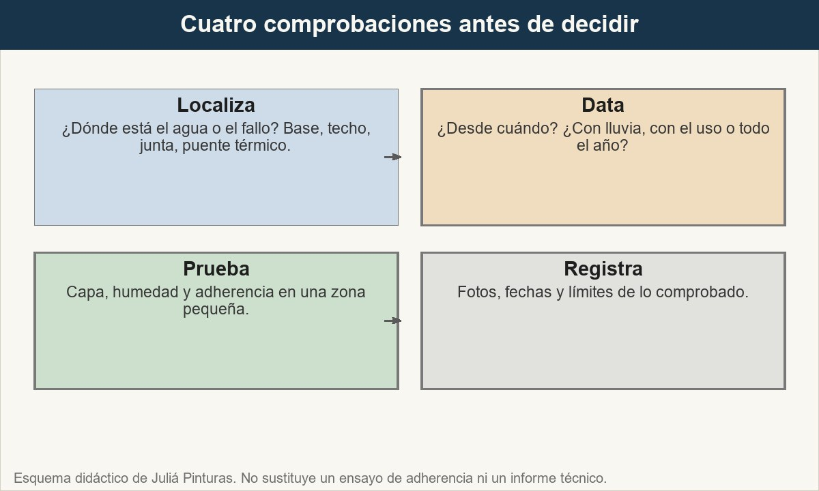
4 · Pérdida de adherencia: ampollas, descamación y saponificación
Antes de elegir producto, hay que saber si el fallo viene de detrás, de la capa anterior o del propio soporte.
Ver imagen original en el OA
Notes:
Imagen del OA: assets/fig-3-antes-de-decidir.jpg
Texto alternativo: Flujo de cuatro comprobaciones antes de decidir un tratamiento: localizar el agua, datar la aparición, probar la capa y registrar el resultado.
Pie: Antes de elegir producto, hay que saber si el fallo viene de detrás, de la capa anterior o del propio soporte.
Enlace: https://pinturasespecializadas.lumbre.lat/object/del-sintoma-a-la-causa-humedad-sales-y-desprendimientos

Slide 32
Actividad 3 · Detective de errores · 1 de 2
Sección: 4 · Pérdida de adherencia: ampollas, descamación y saponificación
Cinco afirmaciones sobre una pared con ampollas. Marca las que no se sostienen.
A) «Si hay ampollas, siempre es porque la pintura nueva era de mala calidad.»
B) «Antes de repintar, conviene abrir una ampolla y comprobar si hay humedad debajo.»
C) «Con una mano de pintura de más se resuelve una capa que se está desprendiendo.»
Del síntoma a la causa: humedad, sales y desprendimientos
32 / 72
Notes:
Solución: B) «Antes de repintar, conviene abrir una ampolla y comprobar si hay humedad debajo.»
Explicación: La primera atribuye el fallo a la pintura nueva sin comprobar las capas ni la humedad. La tercera propone tapar un problema de adherencia con más producto, que es lo que acelera el desprendimiento. La quinta confunde pulverulencia con humedad: la tiza puede ser envejecimiento de la película. La segunda y la cuarta son comprobaciones correctas.
Evidencia: Apartado 4: causas de ampollas, descamación, saponificación y pulverulencia.
Enlace al OA: https://pinturasespecializadas.lumbre.lat/object/del-sintoma-a-la-causa-humedad-sales-y-desprendimientos

Slide 33
Actividad 3 · Detective de errores · 2 de 2
D) «La saponificación se relaciona con soportes alcalinos y húmedos.»
E) «Si la pintura se convierte en polvo al frotar, seguro que el soporte está húmedo.»
Del síntoma a la causa: humedad, sales y desprendimientos
33 / 72
Notes:
Continuación de «Actividad 3 · Detective de errores» (2 de 2).

Slide 34
5 · Fisuras y grietas: cuándo dejar de pintar · 1 de 2
No todas las grietas significan lo mismo. Una fisura capilar de retracción en el revoco es distinta de una grieta que atraviesa un muro o que sigue creciendo. Antes de recomendar un sellador o una pintura elástica hay que responder a tres preguntas:
¿Dónde está? En una junta, en una esquina, alrededor de una ventana o en el centro de un paño. La localización orienta la causa.
¿Cuánto mide y cómo evoluciona? Una fisura fina y estable no es lo mismo que una grieta que se abre. Se puede medir el ancho y marcar los extremos con fecha para comprobar si crece.
Del síntoma a la causa: humedad, sales y desprendimientos
34 / 72

Slide 35
5 · Fisuras y grietas: cuándo dejar de pintar · 2 de 2
¿Hay otros indicios? Puertas que rozan, suelos desnivelados, humedad asociada, desprendimiento del revestimiento. Si aparecen, la pintura no es el problema y hay que escalar.
Una pintura elástica puede cubrir fisuras finas y estables, pero no repara un movimiento estructural. Venderla como solución universal es una promesa que el producto no puede cumplir.
Del síntoma a la causa: humedad, sales y desprendimientos
35 / 72
Notes:
Continuación de «5 · Fisuras y grietas: cuándo dejar de pintar» (2 de 2).

Slide 36
Sección
5 · Fisuras y grietas: cuándo dejar de pintar · Registrar una fisura para poder comparar · Paso 1 de 5
Paso 1
Fotografía de conjunto y de detalle con una referencia de escala.
Del síntoma a la causa: humedad, sales y desprendimientos
36 / 72
Notes:
Recorrido: Registrar una fisura para poder comparar
Paso 1 de 5: Paso 1
Texto del paso: Fotografía de conjunto y de detalle con una referencia de escala.
Enlace: https://pinturasespecializadas.lumbre.lat/object/del-sintoma-a-la-causa-humedad-sales-y-desprendimientos

Slide 37
Sección
5 · Fisuras y grietas: cuándo dejar de pintar · Registrar una fisura para poder comparar · Paso 2 de 5
Paso 2
Anota la orientación, la altura y el elemento constructivo donde aparece.
Del síntoma a la causa: humedad, sales y desprendimientos
37 / 72
Notes:
Recorrido: Registrar una fisura para poder comparar
Paso 2 de 5: Paso 2
Texto del paso: Anota la orientación, la altura y el elemento constructivo donde aparece.
Enlace: https://pinturasespecializadas.lumbre.lat/object/del-sintoma-a-la-causa-humedad-sales-y-desprendimientos

Slide 38
Sección
5 · Fisuras y grietas: cuándo dejar de pintar · Registrar una fisura para poder comparar · Paso 3 de 5
Paso 3
Mide el ancho en varios puntos y marca los extremos con fecha.
Del síntoma a la causa: humedad, sales y desprendimientos
38 / 72
Notes:
Recorrido: Registrar una fisura para poder comparar
Paso 3 de 5: Paso 3
Texto del paso: Mide el ancho en varios puntos y marca los extremos con fecha.
Enlace: https://pinturasespecializadas.lumbre.lat/object/del-sintoma-a-la-causa-humedad-sales-y-desprendimientos

Slide 39
Sección
5 · Fisuras y grietas: cuándo dejar de pintar · Registrar una fisura para poder comparar · Paso 4 de 5
Paso 4
Pregunta desde cuándo está y si ha cambiado tras obras o temporales.
Del síntoma a la causa: humedad, sales y desprendimientos
39 / 72
Notes:
Recorrido: Registrar una fisura para poder comparar
Paso 4 de 5: Paso 4
Texto del paso: Pregunta desde cuándo está y si ha cambiado tras obras o temporales.
Enlace: https://pinturasespecializadas.lumbre.lat/object/del-sintoma-a-la-causa-humedad-sales-y-desprendimientos

Slide 40
Sección
5 · Fisuras y grietas: cuándo dejar de pintar · Registrar una fisura para poder comparar · Paso 5 de 5
Paso 5
Si crece, es ancha o va acompañada de otros síntomas, detén la recomendación y escala.
Del síntoma a la causa: humedad, sales y desprendimientos
40 / 72
Notes:
Recorrido: Registrar una fisura para poder comparar
Paso 5 de 5: Paso 5
Texto del paso: Si crece, es ancha o va acompañada de otros síntomas, detén la recomendación y escala.
Enlace: https://pinturasespecializadas.lumbre.lat/object/del-sintoma-a-la-causa-humedad-sales-y-desprendimientos

Slide 41
Actividad 4 · Verdadero o falso
Sección: 5 · Fisuras y grietas: cuándo dejar de pintar
Una pintura elástica es la solución adecuada para cualquier grieta, incluida una que sigue abriéndose.
A) Verdadero
B) Falso
Del síntoma a la causa: humedad, sales y desprendimientos
41 / 72
Notes:
Solución: Falso
Explicación: Una pintura elástica puede cubrir fisuras finas y estables, pero no detiene un movimiento. Si la grieta crece o va acompañada de desniveles, la causa puede ser estructural o de asentamiento y requiere una evaluación que la pintura no puede sustituir. Primero se estabiliza la causa; después se decide el acabado.
Evidencia: Apartado 5: límites de las pinturas elásticas y señales de escalado.
Enlace al OA: https://pinturasespecializadas.lumbre.lat/object/del-sintoma-a-la-causa-humedad-sales-y-desprendimientos

Slide 42
6 · Moho, algas y contaminación biológica · 1 de 2
El moho y las algas son consecuencia de una condición: humedad y, a menudo, falta de ventilación o de luz. La mancha negra o verde no se elimina solo con una pintura que lleve biocida. Si la humedad sigue ahí, vuelve.
En interior, el moho aparece en puentes térmicos, esquinas, techos de baño y detrás de muebles. En exterior, las algas colonizan fachadas húmedas y sombreadas, sobre todo en orientaciones norte y en zonas de costa. La limpieza y la corrección de la humedad son la base; el producto de acabado es la última capa, no el tratamiento.
Del síntoma a la causa: humedad, sales y desprendimientos
42 / 72

Slide 43
6 · Moho, algas y contaminación biológica · 2 de 2
La limpieza de superficies con contaminación biológica exige precauciones: guantes, protección respiratoria y ocular según la ficha del producto y la evaluación de riesgos, ventilación y gestión de los residuos. No se mezclan productos de limpieza entre sí y no se aplica un biocida sin leer la etiqueta. La seguridad no es un detalle de la lección: es parte del procedimiento.
Del síntoma a la causa: humedad, sales y desprendimientos
43 / 72
Notes:
Continuación de «6 · Moho, algas y contaminación biológica» (2 de 2).

Slide 44
Actividad 5 · Completar la frase
Sección: 6 · Moho, algas y contaminación biológica
El moho no es una causa, es una ___. Para que no vuelva hay que corregir la ___ y mejorar la ___. Una pintura con biocida es la ___ capa del sistema, no el ___ del problema.
Del síntoma a la causa: humedad, sales y desprendimientos
44 / 72
Notes:
Solución: consecuencia · humedad · ventilación · última · tratamiento
Explicación: El moho es consecuencia de humedad y falta de ventilación. La pintura con biocida puede formar parte del acabado, pero no sustituye la corrección del origen. Limpiar sin corregir la causa solo reinicia el ciclo.
Evidencia: Apartado 6: causa biológica, humedad y límites del acabado.
Enlace al OA: https://pinturasespecializadas.lumbre.lat/object/del-sintoma-a-la-causa-humedad-sales-y-desprendimientos

Slide 45
7 · Del síntoma a la decisión · 1 de 3
La salida de la lección es una regla de trabajo: no se elige producto hasta que la hipótesis se puede explicar con evidencia. En la práctica, eso significa hacer cuatro cosas antes de recomendar:
1.
Describir el síntoma con precisión: qué se ve, dónde, desde cuándo y con qué cambia.
2.
Formular al menos dos hipótesis y decir qué evidencia las distinguiría.
Del síntoma a la causa: humedad, sales y desprendimientos
45 / 72

Slide 46
7 · Del síntoma a la decisión · 2 de 3
3.
Comprobar lo que se pueda comprobar sin riesgo y registrar el límite.
4.
Decidir: recomendar un sistema, pedir una visita o escalar.
Si el cliente insiste en una solución que no encaja con la evidencia, se le explica por qué y se deja constancia. No se trata de llevarle la contraria: se trata de no venderle una promesa que va a fallar.
Del síntoma a la causa: humedad, sales y desprendimientos
46 / 72
Notes:
Continuación de «7 · Del síntoma a la decisión» (2 de 3).

Slide 47
7 · Del síntoma a la decisión · 3 de 3
La decisión también puede ser «todavía no». Una humedad activa, una grieta que crece o una superficie que se deshace no se tapan con pintura. Se documentan y se derivan.
Del síntoma a la causa: humedad, sales y desprendimientos
47 / 72
Notes:
Continuación de «7 · Del síntoma a la decisión» (3 de 3).

Slide 48
Actividad 6 · Relacionar · 1 de 2
Sección: 7 · Del síntoma a la decisión
Une cada síntoma con la primera acción técnica que corresponde.
Columna A
1. Polvo blanco recurrente en la base del muro
2. Ampollas con humedad debajo
3. Moho en un baño poco ventilado
4. Fisura fina y estable en el revoco
5. Grieta que crece junto a una ventana
6. Pintura que se convierte en polvo al frotar
Del síntoma a la causa: humedad, sales y desprendimientos
48 / 72
Notes:
Solución: Polvo blanco recurrente en la base del muro → Comprobar humedad y sales, y localizar el origen del agua
Ampollas con humedad debajo → Abrir una zona, comprobar la fuente y no repintar encima
Moho en un baño poco ventilado → Corregir ventilación y humedad antes de elegir acabado
Fisura fina y estable en el revoco → Registrar medidas y valorar un sistema elástico adecuado
Grieta que crece junto a una ventana → Detener la recomendación y escalar a una evaluación técnica
Pintura que se convierte en polvo al frotar → Distinguir envejecimiento de falta de cohesión antes de decidir
Evidencia: Apartados 2 a 6: patrón, comprobación y límites de cada patología.
Enlace al OA: https://pinturasespecializadas.lumbre.lat/object/del-sintoma-a-la-causa-humedad-sales-y-desprendimientos

Slide 49
Actividad 6 · Relacionar · 2 de 2
Columna B
A) Abrir una zona, comprobar la fuente y no repintar encima
B) Corregir ventilación y humedad antes de elegir acabado
C) Registrar medidas y valorar un sistema elástico adecuado
D) Detener la recomendación y escalar a una evaluación técnica
E) Distinguir envejecimiento de falta de cohesión antes de decidir
F) Comprobar humedad y sales, y localizar el origen del agua
Del síntoma a la causa: humedad, sales y desprendimientos
49 / 72
Notes:
Continuación de «Actividad 6 · Relacionar» (2 de 2).

Slide 50
Herramienta de trabajo: atlas de síntomas y primeras comprobaciones
Esta tabla es la versión de trabajo del atlas de defectos. Se usa para describir antes de recomendar y para decidir qué evidencia falta. No sustituye una visita ni un ensayo; las columnas de causa y acción son orientativas.
Del síntoma a la causa: humedad, sales y desprendimientos
50 / 72

Slide 51
Herramienta de trabajo: atlas de síntomas y primeras comprobaciones
Modelo de atlas. Las causas son hipótesis hasta que se confirman con evidencia.
Del síntoma a la causa: humedad, sales y desprendimientos
51 / 72
Notes:
Título completo de la tabla que sigue.

Slide 52
Tabla · 1 de 3
Síntoma | Aspecto y localización | Hipótesis posibles | Evidencia que las distingue | Primera acción
Eflorescencia | Polvo blanco, base o junta | Capilaridad, filtración, sal residual | Reaparece, humedad, origen del agua | Limpiar en seco y localizar el agua
Ampolla | Burbuja con la película separada | Humedad detrás, capa incompatible | Contenido al abrir, capa previa | Abrir una zona y comprobar
Del síntoma a la causa: humedad, sales y desprendimientos
52 / 72
Notes:
Tabla del OA: Tabla
Enlace: https://pinturasespecializadas.lumbre.lat/object/del-sintoma-a-la-causa-humedad-sales-y-desprendimientos

Slide 53
Tabla · 2 de 3
Síntoma | Aspecto y localización | Hipótesis posibles | Evidencia que las distingue | Primera acción
Descamación | Placas que se desprenden | Cohesión baja, imprimación inadecuada | Rayado, cinta, espesor | Retirar lo suelto antes de repintar
Saponificación | Película blanda y jabonosa | Alcalinidad y humedad | pH, humedad, tacto | Esperar curado y corregir humedad
Del síntoma a la causa: humedad, sales y desprendimientos
53 / 72
Notes:
Tabla del OA: Tabla
Enlace: https://pinturasespecializadas.lumbre.lat/object/del-sintoma-a-la-causa-humedad-sales-y-desprendimientos

Slide 54
Tabla · 3 de 3
Síntoma | Aspecto y localización | Hipótesis posibles | Evidencia que las distingue | Primera acción
Moho | Manchas negras o verdes | Condensación, filtración, ventilación | Patrón, humedad del aire, orientación | Corregir origen y limpiar con seguridad
Fisura | Línea fina o grieta | Retracción, junta, movimiento | Ancho, evolución, otros indicios | Medir, fechar y observar
Del síntoma a la causa: humedad, sales y desprendimientos
54 / 72
Notes:
Tabla del OA: Tabla
Enlace: https://pinturasespecializadas.lumbre.lat/object/del-sintoma-a-la-causa-humedad-sales-y-desprendimientos

Slide 55
Herramienta de trabajo: atlas de síntomas y primeras comprobaciones
Cómo usarla
Si una fila no se puede completar con evidencia, la acción correcta es «pedir datos» o «escalar», no elegir el producto de la fila.
Del síntoma a la causa: humedad, sales y desprendimientos
55 / 72

Slide 56
Repaso activo · Memoria: síntoma y mecanismo
Cara A | Cara B
Sal en la base del muro | Humedad por capilaridad
Mancha tras la lluvia | Filtración localizada
Moho en esquina fría | Condensación
Película jabonosa | Saponificación por alcalinidad
Grieta que crece | Movimiento que hay que evaluar
Pintura en polvo al frotar | Pulverulencia o envejecimiento
Del síntoma a la causa: humedad, sales y desprendimientos
56 / 72
Notes:
Tabla del OA: Repaso activo · Memoria: síntoma y mecanismo
Enlace: https://pinturasespecializadas.lumbre.lat/object/del-sintoma-a-la-causa-humedad-sales-y-desprendimientos

Slide 57
Repaso activo · Memoria: síntoma y mecanismo · Cómo practicar
Este es el contenido estático del juego. Para emparejar las cartas y practicar la interacción, abre el OA.
Abrir el juego en el OA
Del síntoma a la causa: humedad, sales y desprendimientos
57 / 72
Notes:
Juego de memoria: Repaso activo · Memoria: síntoma y mecanismo
Enlace: https://pinturasespecializadas.lumbre.lat/object/del-sintoma-a-la-causa-humedad-sales-y-desprendimientos

Slide 58
Repaso activo · Tarjetas de repaso rápido · Tarjeta 1 de 5
Pregunta
¿Cuál es la diferencia entre síntoma y causa?
Del síntoma a la causa: humedad, sales y desprendimientos
58 / 72
Notes:
Anverso: ¿Cuál es la diferencia entre síntoma y causa?
Reverso: El síntoma se ve y se describe; la causa se demuestra con evidencia. Entre ambos hay una hipótesis.
Enlace: https://pinturasespecializadas.lumbre.lat/object/del-sintoma-a-la-causa-humedad-sales-y-desprendimientos

Slide 59
Repaso activo · Tarjetas de repaso rápido · Tarjeta 1 de 5 · Respuesta
Respuesta
El síntoma se ve y se describe; la causa se demuestra con evidencia. Entre ambos hay una hipótesis.
Del síntoma a la causa: humedad, sales y desprendimientos
59 / 72
Notes:
Respuesta de la tarjeta 1.

Slide 60
Repaso activo · Tarjetas de repaso rápido · Tarjeta 2 de 5
Pregunta
¿Qué tres caminos puede seguir la humedad?
Del síntoma a la causa: humedad, sales y desprendimientos
60 / 72
Notes:
Anverso: ¿Qué tres caminos puede seguir la humedad?
Reverso: Capilaridad, filtración y condensación. Cada uno deja un patrón distinto.
Enlace: https://pinturasespecializadas.lumbre.lat/object/del-sintoma-a-la-causa-humedad-sales-y-desprendimientos

Slide 61
Repaso activo · Tarjetas de repaso rápido · Tarjeta 2 de 5 · Respuesta
Respuesta
Capilaridad, filtración y condensación. Cada uno deja un patrón distinto.
Del síntoma a la causa: humedad, sales y desprendimientos
61 / 72
Notes:
Respuesta de la tarjeta 2.

Slide 62
Repaso activo · Tarjetas de repaso rápido · Tarjeta 3 de 5
Pregunta
¿Qué es la criptoeflorescencia?
Del síntoma a la causa: humedad, sales y desprendimientos
62 / 72
Notes:
Anverso: ¿Qué es la criptoeflorescencia?
Reverso: Sales que cristalizan debajo de la película porque el agua queda atrapada; pueden ampollar y desprender.
Enlace: https://pinturasespecializadas.lumbre.lat/object/del-sintoma-a-la-causa-humedad-sales-y-desprendimientos

Slide 63
Repaso activo · Tarjetas de repaso rápido · Tarjeta 3 de 5 · Respuesta
Respuesta
Sales que cristalizan debajo de la película porque el agua queda atrapada; pueden ampollar y desprender.
Del síntoma a la causa: humedad, sales y desprendimientos
63 / 72
Notes:
Respuesta de la tarjeta 3.

Slide 64
Repaso activo · Tarjetas de repaso rápido · Tarjeta 4 de 5
Pregunta
¿Cuándo se detiene la recomendación por una grieta?
Del síntoma a la causa: humedad, sales y desprendimientos
64 / 72
Notes:
Anverso: ¿Cuándo se detiene la recomendación por una grieta?
Reverso: Cuando crece, es ancha o va acompañada de desniveles, humedad o desprendimiento.
Enlace: https://pinturasespecializadas.lumbre.lat/object/del-sintoma-a-la-causa-humedad-sales-y-desprendimientos

Slide 65
Repaso activo · Tarjetas de repaso rápido · Tarjeta 4 de 5 · Respuesta
Respuesta
Cuando crece, es ancha o va acompañada de desniveles, humedad o desprendimiento.
Del síntoma a la causa: humedad, sales y desprendimientos
65 / 72
Notes:
Respuesta de la tarjeta 4.

Slide 66
Repaso activo · Tarjetas de repaso rápido · Tarjeta 5 de 5
Pregunta
¿Qué hace falta para tratar el moho?
Del síntoma a la causa: humedad, sales y desprendimientos
66 / 72
Notes:
Anverso: ¿Qué hace falta para tratar el moho?
Reverso: Corregir la humedad y la ventilación, limpiar con seguridad y después elegir el acabado.
Enlace: https://pinturasespecializadas.lumbre.lat/object/del-sintoma-a-la-causa-humedad-sales-y-desprendimientos

Slide 67
Repaso activo · Tarjetas de repaso rápido · Tarjeta 5 de 5 · Respuesta
Respuesta
Corregir la humedad y la ventilación, limpiar con seguridad y después elegir el acabado.
Del síntoma a la causa: humedad, sales y desprendimientos
67 / 72
Notes:
Respuesta de la tarjeta 5.

Slide 68
Chequeo: ¿distingues el síntoma de la causa? · 1 de 2
Criterio de avance
Se considera superado con al menos 70% de acierto agregado en las actividades cubiertas.
Actividades cubiertas
• Opción múltiple · act-1
• Clasificar · act-3
• Detective de errores · act-4
• Verdadero o falso · act-5
• Completar la frase · act-6
Del síntoma a la causa: humedad, sales y desprendimientos
68 / 72
Notes:
Compuerta de avance: Chequeo: ¿distingues el síntoma de la causa?
Umbral declarado: 70%.
No se incluyen puntuaciones de ninguna sesión ni respuestas personales.
Enlace: https://pinturasespecializadas.lumbre.lat/object/del-sintoma-a-la-causa-humedad-sales-y-desprendimientos

Slide 69
Chequeo: ¿distingues el síntoma de la causa? · 2 de 2
• Relacionar · act-7
Al superar: Puedes describir una patología, formular hipótesis y decidir qué evidencia falta antes de recomendar un sistema.
Si aún no se alcanza: Vuelve a los apartados 1 y 2. El error más común es aceptar el diagnóstico del cliente y saltar directamente al producto.
Del síntoma a la causa: humedad, sales y desprendimientos
69 / 72
Notes:
Continuación de «Chequeo: ¿distingues el síntoma de la causa?» (2 de 2).

Slide 70
Para dominar este tema · 1 de 3
Una patología no se resuelve con el producto que lleva su nombre. La humedad no se resuelve con «pintura antihumedad», el moho no se resuelve con «pintura antimoho» y una grieta no se resuelve con «pintura elástica» si la causa sigue activa. Esas etiquetas pueden formar parte de una solución, pero solo después de haber identificado el mecanismo.
La regla que resume la lección: describe el síntoma, formula al menos dos hipótesis y busca la evidencia que las distinga. Si no puedes obtenerla sin riesgo, documenta y escala. Un diagnóstico honesto incluye siempre lo que no se ha podido comprobar.
Del síntoma a la causa: humedad, sales y desprendimientos
70 / 72

Slide 71
Para dominar este tema · 2 de 3
•
CTE, Documento Básico HS 1 «Protección frente a la humedad»: https://www.codigotecnico.org/pdf/Documentos/HS/DccHS.pdf (consulta 2026-10-24).
•
UNE-EN 15814:2011+A2:2017, recubrimientos gruesos de betún modificado para impermeabilización: https://www.en.une.org/encuentra-tu-norma/busca-tu-norma/norma?c=norma-une-en-15814-2011-a2-2017-n0058849 (consulta 2026-10-24).
Del síntoma a la causa: humedad, sales y desprendimientos
71 / 72
Notes:
Continuación de «Para dominar este tema» (2 de 3).

Slide 72
Para dominar este tema · 3 de 3
•
Asefapi, «La calidad de las pinturas: pintura de exterior» (2023): https://asefapi.es/wp-content/uploads/2024/03/1_la-calidad-de-las-pinturas-pintura-de-exterior_2023.pdf (consulta 2026-10-24).
•
Fichas técnicas y de seguridad del fabricante: fuente operativa para limpieza, biocidas, dilución y tiempos.
•
Las causas descritas son hipótesis de trabajo; la confirmación requiere inspección o ensayo.
Del síntoma a la causa: humedad, sales y desprendimientos
72 / 72
Notes:
Continuación de «Para dominar este tema» (3 de 3).

